Slide 1
编码引论第三次大作业课堂展示
无36 李思涵，无37 刘家硕，无35 陈馨瑶

Slide 2

目录
1
模块设计
2
实验结果

Slide 3
1
模块设计

Slide 4
1
模块设计
量化
QUANTIZATION
QUANTIZATION
本部分主要通过提供的程序测量
均匀量化
H261量化
非均匀量化
的 bitrate(proccessed bits) 和 PSNR
然后通过 Performance.xls 中的宏计算 bdrate 比较量化性能以及作图
设计了两种非均匀量化方法，其中较优（几乎没有差别）的一种量化序列设计程序是可根据输入步长设计由密变疏再变密的中部稀疏量化
另一种量化方式是中部密集量化，效果不如均匀量化（差距很小）

Slide 5
1
模块设计
编码
ENCODE
单符号Huffman
选用Huffman码作为熵编码方式。
采用步长为20的均匀量化，量化后灰度值的可能取值为10,30,50……用具体图像中量化后各灰度值的占比作为各符号概率进行Huffman编码。在其中加入概率为0的一项作为escape符号。

Slide 6
1
模块设计
编码
ENCODE
二符号Huffman
该部分代码从 `zw/quantImage.txt` 中读出量化后的码流，并将其两个两个一组进行组合，形成组合符号。然后对组合符号的出现进行统计，并加入出现概率为 0 的一项，代表 escape 符号。最后其计算符号对应的 Huffman 码表并打印。

Slide 7
2
实验结果

Slide 8
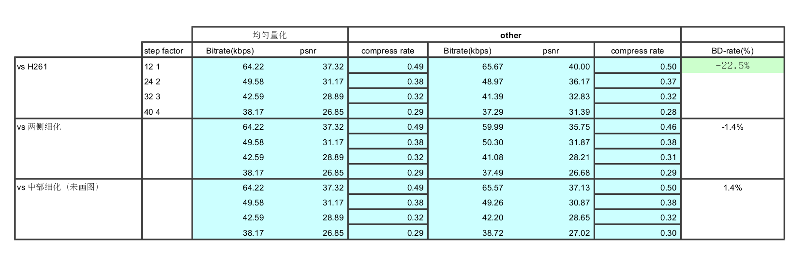
2
实验结果
BDrate

Slide 9
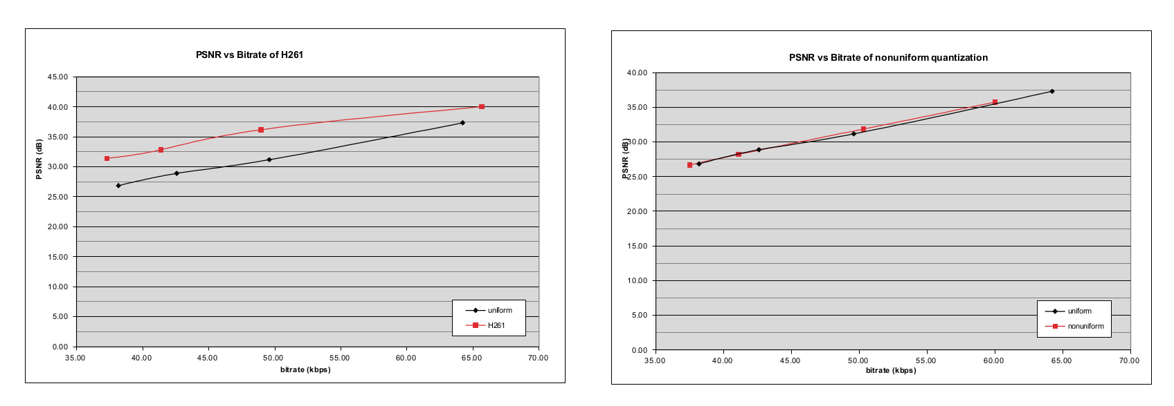
2
实验结果
R-D曲线
H261远优于均匀量化，另两种非均匀量化性能和均匀差不多。其实应该存在最优量化方式，使得重建数值在区间的重心而区间边界为相邻重建数值的中值，但由于所提供程序中重建数值为区间中值，故无法实现这种最优。

Slide 10

2
实验结果
单符号Huffman编码
分析
左图为编码前（左）和编码后（右）的图像，可见二者并无明显差异，解码成功
编码前图像为131072bit，量化与编码后为52643bit，压缩比为40.16%
对Huffman码的评价：作为一种熵编码，能在不丢失信息的同时达到这样的压缩比，说明这种编码是较为有效的。但我认为其可能存在问题在于实现上，由于每一步都需要对符号的概率进行排序，在信源符号数较多时会带来较大的计算复杂度，并且要直到最后一步才能向前倒推编码，所以在实现时也存在存储的问题。

Slide 11
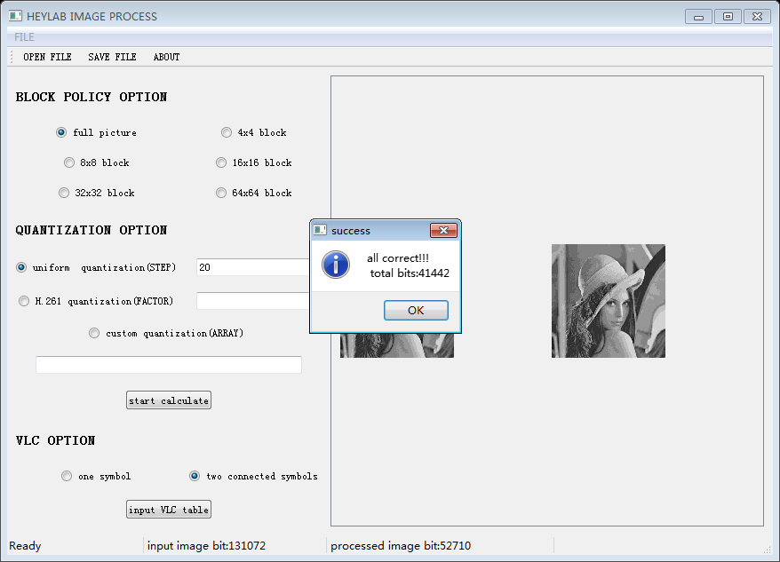
2
实验结果
二符号Huffman编码
编码前图像为131072bit，量化与编码后为41442bit，压缩比为31.62%
可以看出采用两符号联合方式编码的压缩比是小于独立符号编码的。（效果更好）

Slide 12
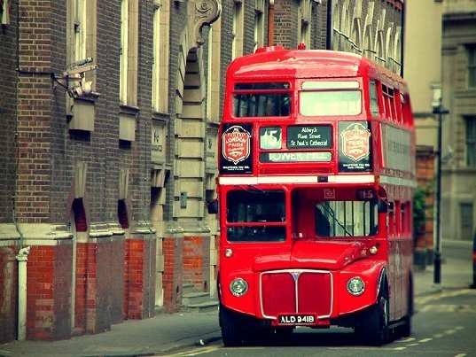
THANKS
谢谢观赏

